Slide 1
TRIGGERS
Marta Moreno y Ángel Pinto

Slide 2
Tabla de contenidos
01
02
03
Qué es un Trigger
Para qué sirven
Tipos de Trigger
04
Cuando se ejecutan
05
Sintaxis
06
Ejemplo

Slide 3
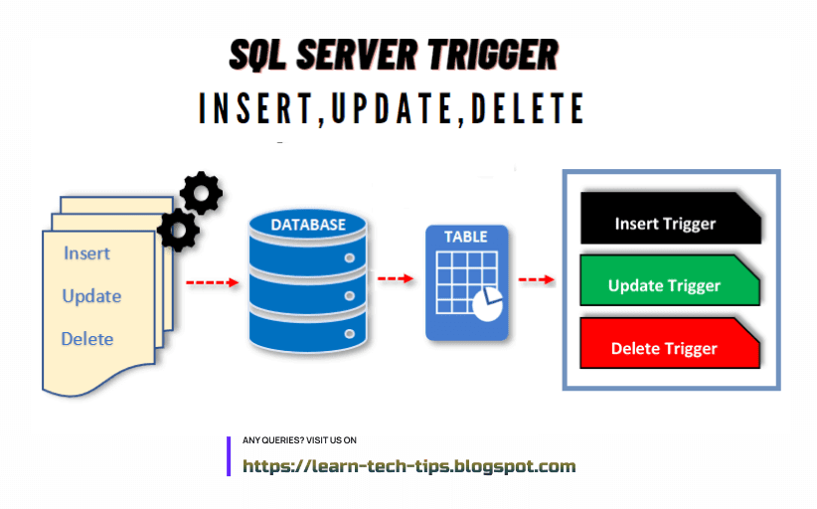
Qué es un trigger
Un trigger, o también llamado disparador, es un script usado en el lenguaje SQL, en especial en bases de datos.
Siguen una serie de reglas predefinidas que se asocian a una tabla. Se aplican cuando se realizan operaciones como por ejemplo añadir, actualizar o eliminar registros.
El trigger desencadena acciones automáticamente en las tablas de la base de datos cuando se realizan las anteriores acciones.

Slide 4
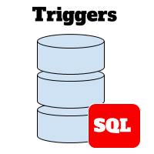
Para que sirven
Los triggers se pueden ejecutar cuando el usuario realiza alguna acción relacionada con lo mencionado anteriormente, añadir, actualizar o eliminar información de una tabla. Es decir, al usar los comandos INSERT, UPDATE O DELETE.

Slide 5
Tipos de trigger
Existen diferentes tipos de disparadores, dependiendo de las funciones que realizan.
Disparadores de fila → se llaman row triggers y su ejecución se realizado a través de llamadas desde una tabla asociada al trigger.
Disparadores de secuencia →llamados statement triggers, se ejecutan solo una vez, independientemente de la cantidad de veces que se cumplan las condiciones para su ejecución.

Slide 6
Cuando se ejecuta un trigger
Los triggers pueden ejecutar su acción en diferentes momentos:
Antes de ejecutar la sentencia (before statement).
Después de ejecutar la sentencia y de comprobar las restricciones y condiciones aplicables (after statement).
Antes de modificar la fila de la tabla afectada por la sentencia del trigger, y de comprobar las restricciones y condiciones de ejecución (before row).
Después de modificar la fila de la tabla afectada por la sentencia del trigger, y de comprobar las restricciones y condiciones de ejecución (after row).

Slide 7
Cuando se ejecuta un trigger
Los triggers pueden ejecutar su acción en diferentes momentos:
Antes de ejecutar la sentencia (before statement).
Después de ejecutar la sentencia y de comprobar las restricciones y condiciones aplicables (after statement).
Antes de modificar la fila de la tabla afectada por la sentencia del trigger, y de comprobar las restricciones y condiciones de ejecución (before row).
Después de modificar la fila de la tabla afectada por la sentencia del trigger, y de comprobar las restricciones y condiciones de ejecución (after row).

Slide 8
Sintaxis de los trigger en MYSQL y ORACLE
La sintaxis de los triggers en MYSQL es la siguiente:
CREATE TRIGGER nombre_trigger
{BEFORE | AFTER} {INSERT | UPDATE | DELETE}
ON nombre_tabla
FOR EACH ROW
BEGIN
-- TRIGGER
END;
La sintaxis de los triggers en ORACLE es la siguiente:
CREATE OR REPLACE TRIGGER nombre_trigger
{BEFORE | AFTER} {INSERT | UPDATE | DELETE}
ON nombre_tabla
FOR EACH ROW
BEGIN
-- TRIGGER
END;
/

Slide 9
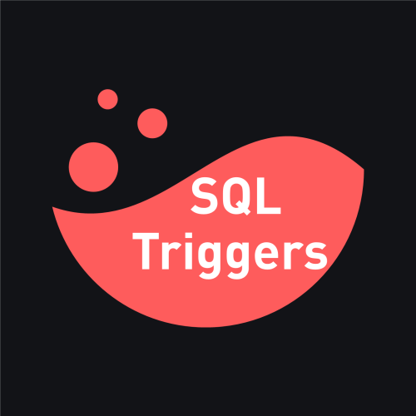
EJEMPLO
La sintaxis de los triggers en MYSQL es la siguiente:
CREATE TRIGGER nombre_trigger
{BEFORE | AFTER} {INSERT | UPDATE | DELETE}
ON nombre_tabla
FOR EACH ROW
BEGIN
-- TRIGGER
END;

Slide 10
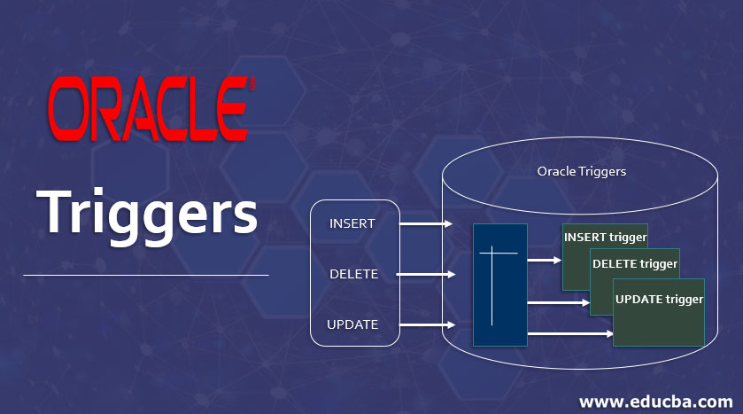
EJEMPLO
La sintaxis de los triggers en MYSQL es la siguiente:
CREATE TRIGGER nombre_trigger
{BEFORE | AFTER} {INSERT | UPDATE | DELETE}
ON nombre_tabla
FOR EACH ROW
BEGIN
-- TRIGGER
END;

Slide 11
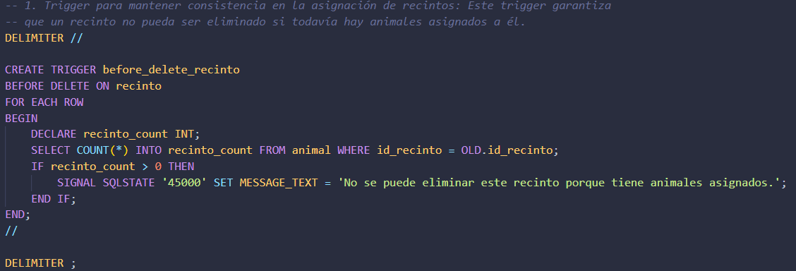

Slide 12
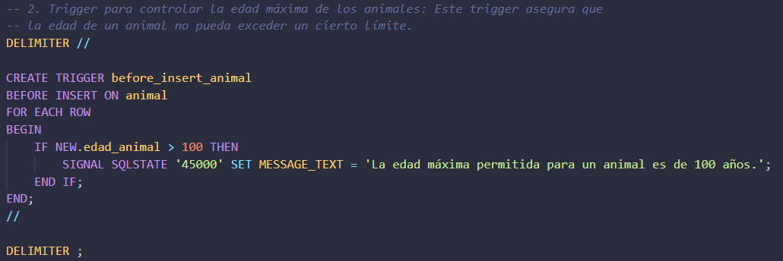

Slide 13
